Slide 1
PLASS-NIA 인공지능학습데이터구축사업(2021)
MPED-RNN 모델
4팀 김경수 이지상 이세림
2021.08.03

Slide 2
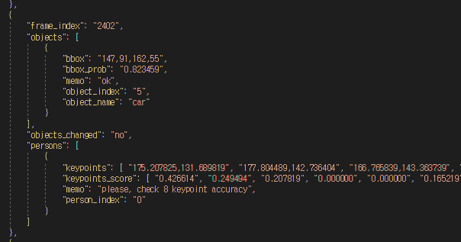
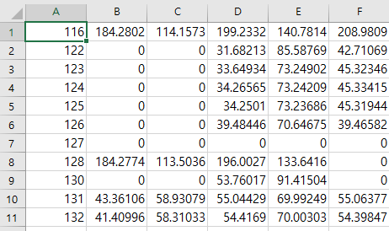
MPED-RNN
학습데이터 전처리

Slide 3
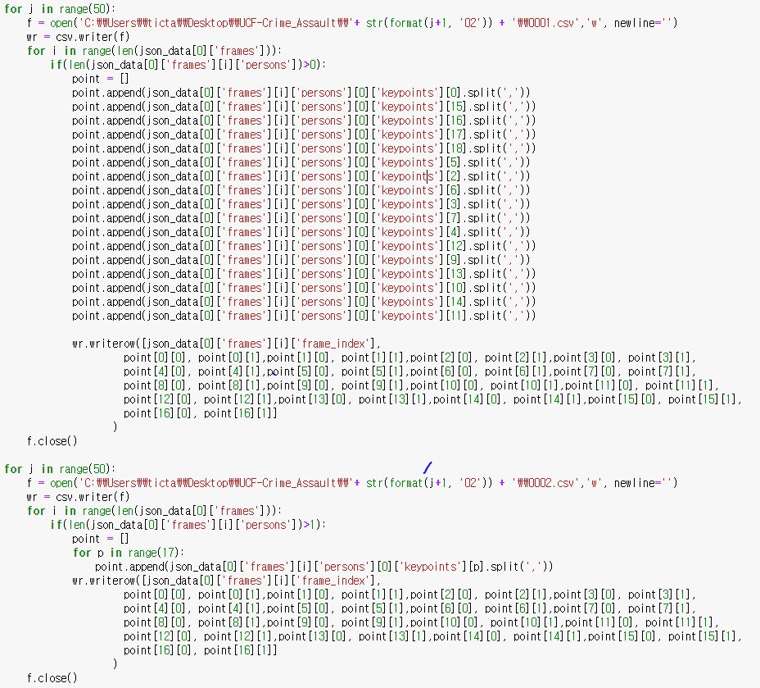
MPED-RNN
학습데이터 전처리

Slide 4
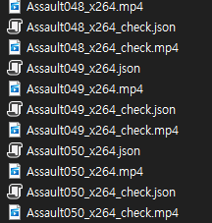
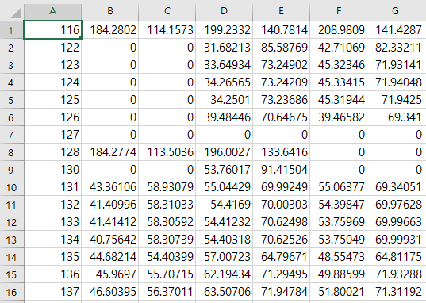

MPED-RNN
학습데이터 전처리

Slide 5
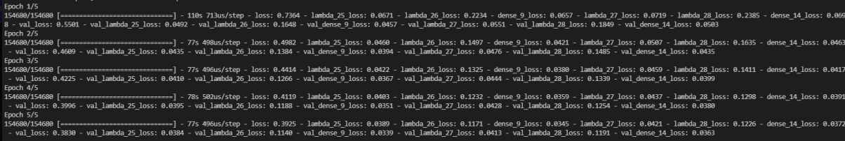
MPED-RNN
UCF-Crime 데이터 셋 학습

Slide 6
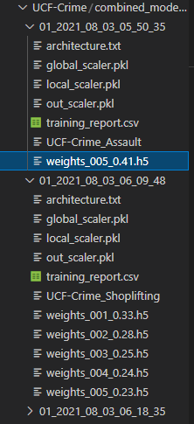
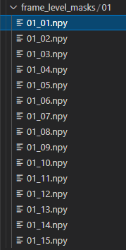
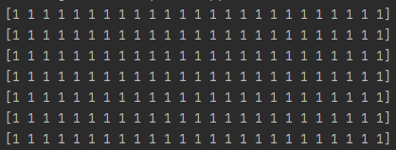
MPED-RNN
UCF-Crime 데이터 셋 학습

Slide 7

계획
UCF-Crime 평가 후 결과 분석
NIA 데이터셋 학습 후 결과 분석

Slide 8
PLASS-NIA 인공지능학습데이터구축사업(2021)
MPED-RNN 모델
감사합니다
참고: Learning Regularity in Skeleton Trajectories for Anomaly Detection in Videos

